Slide 1


김홍택 박주형 한수진

Slide 2



Part 0
멤버 소개
관리자의 관리 기능
사용자, 트레이너 목록
영상 수정, 삭제
DB 설계, 구현
영상 등록(MultipartFile)
영상조회 기능
트레이너 가입(PassWordEndcoder)
영상 , 트레이너 조회기능
사용자 영상 신고 기능
어드민 신고조회기능
즐겨찾기 기능
(유저,트레이너 Id값으로 서브쿼리 사용해서 추가)
프론트 JS , CSS
회원가입, 로그인 기능
정보수정, 기능
상담 신청 기능
CSS / JS 프론트
***
박주형
***

Slide 3
Part 0
Q. 현대인에게 필요한 것은?
easy
운동
이지

Slide 4
목차
a table of contents
1
프로젝트 개요
2
기능 상세
3
구현 계획 및 결과
4
화면 및 시연
ⓒSaebyeol Yu. Saebyeol’s PowerPoint

Slide 5
Part 1
프로젝트 개요
시스템 소개
기획 의도
유사 서비스 현황
ⓒSaebyeol Yu. Saebyeol’s PowerPoint

Slide 6
Part 1
프로젝트 개요
시스템 소개
운동 부위별, 키워드별 맞춤형 영상, 트레이너 조회 서비스 제공
학위, 자격증, 경력 등 검증된 전문가만 트레이너 회원 가입 가능
트레이너의 영상과 프로필을 확인하고 원하는 트레이너 상담 신청 가능
예상 사용자 | 운동에 관심이 있어 운동을 시작하고 싶은 성인 남녀와
자신의 장점과 운동 방법을 어필하고 싶은 운동 전문가

Slide 7
Part 1
프로젝트 개요
기획 의도
운동의 필요성은 누구나 알고 있습니다. 하지만 정확한 방법을 모르고 운동을 하면 다치거나 운동이 제대로 되지 않을 가능성이 높습니다. 그래서 사람들은 PT(Personal Training)를 추천합니다. 그러나 1:1 PT의 경우 비용이 매우 비싸 쉽게 시작하기 어렵습니다.
▶ 기초적인 운동을 시작할 수 있도록 영상을 통해 부위별 운동 정보를 제공하고 영상을 제공한 PT 트레이너를 확인하여 PT를 신청할 수 있는 시스템 제공

Slide 8
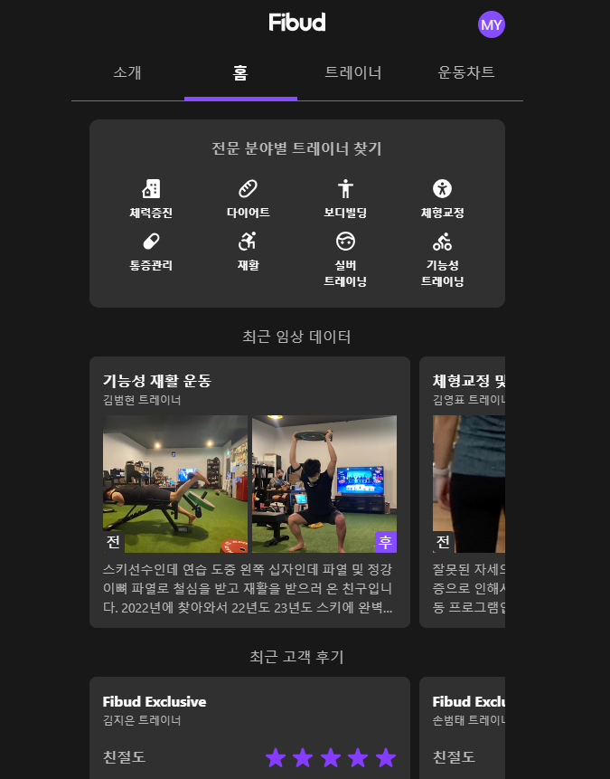
Part 1
프로젝트 개요
유사 서비스 현황
피벗 트레이너 매칭 서비스
(https://app.fibud.kr/home)
차별점
운동 목적에 따른 영상 자료 제공
신체 부위별 카테고리 세분화
영상 및 트레이너 즐겨찾기 기능 제공

Slide 9
Part 2
기능 상세
요구사항 정의서
기능사항 명세서
논리적 모델링(ERD 다이어그램)
물리적 모델링(테이블 명세서)
ⓒSaebyeol Yu. Saebyeol’s PowerPoint

Slide 10
Part 1
기능상세
기능 소개
1.사용자 원하는 트레이너
영상 즐겨찾기 기능
4. 신규,기존 트레이너 권한 승인 ,취소기능
2. 사용자 카테고리별 , 영상 검색 키워드별 조회 기능
5. 사용자 상담 신청기능
3. 트레이너 영상 등록기능
6. 사용자 영상 신고기능

Slide 11
Part 1
기능상세
사용자 기능
사용자
로그인 , 회원가입
트레이너의 영상조회
트레이너의 정보조회
영상신고 기능
공지사항 조회기능
상담신청 , 조회 , 결과 확인
즐겨찾기 트레이너
즐겨찾기 영상
즐겨찾기한 리스트 조회 가능
영상 키워드별로 조회가능
검색별 영상 조회
트레이너
로그인 , 회원가입
영상등록 , 수정 , 삭제
상담신청 내역 조회 , 승인
본인영상등록한 리스트 조회
영상 키워드별로 조회가능
검색별 영상 조회
사용자
신규 회원가입한 트레이너 권한 승인
특정 트레이너 권한부여 ,취소
영상신고내역 확인후 영상 삭제
공통공지사항 등록 , 수정 , 삭제

Slide 12
Part 2
기능 상세
요구사항 정의서 – 공통, 관리자
구분 | 서비스(메뉴) | 요구사항 명 | 세부 요구사항
공통 | 회원가입 | 회원 분류 | 사용자와 트레이너로 구분하여 회원가입 가능
 | 로그인 | ID 로그인 | [ID], [비밀번호]를 입력하여 로그인
 | 로그아웃 | ID 로그아웃 | 30분 세션 만료시 자동 로그아웃
 | 메인 페이지 | 로그인 상태 표시 | 로그인 시 [이름] 님 환영합니다 안내 문구
 |  | 키워드 분류 | 관심있는 운동 키워드별 영상 리스트 확인가능
 |  | 운동영상 | 전체 운동 영상 리스트 확인가능 / 비로그인시 목록 버튼만 출력
 |  | 트레이너 | 전체 트레이너 리스트 확인가능 / 비로그인시 목록 버튼만 출력
 |  | 공지사항 | 공지사항 열람 가능
 |  | 검색 기능 | 검색어 일부 포함 전체 컨텐츠 검색 가능
관리자 | 관리 | 트레이너 권한 승인 | 회원가입을 신청한 트레이너 권한 승인
 |  | 트레이너 권한 삭제 | 승인되었던 트레이너 회원 권한 삭제
 |  | 영상 삭제 | 트레이너가 업로드한 영상 삭제
 |  | 공지 사항 | 등록, 수정, 조회, 삭제 기능
 |  | 신고 관리 | 신고된 영상 조회 및 삭제

Slide 13
Part 2
기능 상세
요구사항 정의서 – 트레이너
구분 | 서비스(메뉴) | 요구사항 명 | 세부 요구사항
트레이너 | 회원가입 | ID 회원가입 | 필요 정보 입력해서 회원 가입
 |  | ID 중복체크 | 중복 방지
 |  | 비밀번호 체크 | 비밀번호 재입력 불일치시 회원가입 불가
 |  | 연락처 | 숫자만, 입력 필수
 |  | 관심 부위 | 중복 선택 가능
 |  | 한줄소개 | 글자수 60자 제한
 |  | 이력 | 글자수 60자 제한
 |  | 사진 | 트레이너 프로필에 들어갈 사진 1장 제한(jpg, png)
 |  | 경력 증명 | 경력 증명서 증빙용 첨부 이미지 제한
 | 마이 페이지 | 본인 영상 목록 조회 | 본인이 업로드한 영상 리스트
 |  | 영상 등록 | 운동 영상 1개당 1Gb 제한(avi, mp4)
 |  | 영상 수정 | 영상 수정
 |  | 영상 삭제 | 영상 삭제
 |  | 상담 신청 내역 | 신청받은 상담 내역 조회 후 상담완료 혹은 취소 가능
 | 운동 영상 페이지 | 영상별 상세보기 | 전체 영상 목록에서는 미리보기, 제목 확인 가능 / 상세페이지에서 내용 공개 / 신고 가능 / 트레이너로 이동
 | 트레이너 페이지 | 트레이너 상세보기 | 전체 트레이너 목록에서는 사진, 트레이너 이름만 확인 가능 / 상세페이지에 트레이너 프로필 공개

Slide 14
Part 2
기능 상세
요구사항 정의서 – 사용자
구분 | 서비스(메뉴) | 요구사항 명 | 세부 요구사항
사용자 | 회원가입 | ID 회원가입 | 필요 정보 입력해서 회원 가입
 |  | ID 중복체크 | 중복시 경고창 이후 회원가입창으로 리다이렉트
 |  | 비밀번호 체크 | 비밀번호 재입력 불일치시 회원가입 불가
 |  | 연락처 | 숫자만, 입력 필수
 |  | 관심 부위 | 중복 선택 가능
 | 마이 페이지 | 트레이너 즐겨찾기 관리 | 즐겨찾기한 트레이너 목록, 삭제
 |  | 영상 즐겨찾기 관리 | 즐겨찾기한 영상 목록, 삭제
 |  | 회원 정보 수정 | 회원 정보 수정(이름, 아이디 변경불가)
 |  | 신청 내역 조회 | 신청한 상담 내역 목록(상세 내용 어느 정도 보이게)
 |  |  | 신청한 상담 내역 목록(취소)
 | 운동 영상 페이지 | 영상별 상세보기 | 전체 영상 목록에서는 미리보기, 제목 확인 가능 / 상세페이지에서 내용 공개
 |  | 영상 즐겨찾기 | 영상을 즐겨찾기
 |  | 영상 신고하기 | 부적합한 영상 신고
 | 트레이너 페이지 | 트레이너 상세보기 | 전체 트레이너 목록에서는 사진, 트레이너 이름만 확인 가능 / 상세페이지에 트레이너 프로필 공개
 |  | 트레이너 즐겨찾기 | 트레이너를 즐겨찾기
 |  | 트레이너 상담신청 | 상담신청 버튼 클릭시 상담신청 폼으로 이동

Slide 15
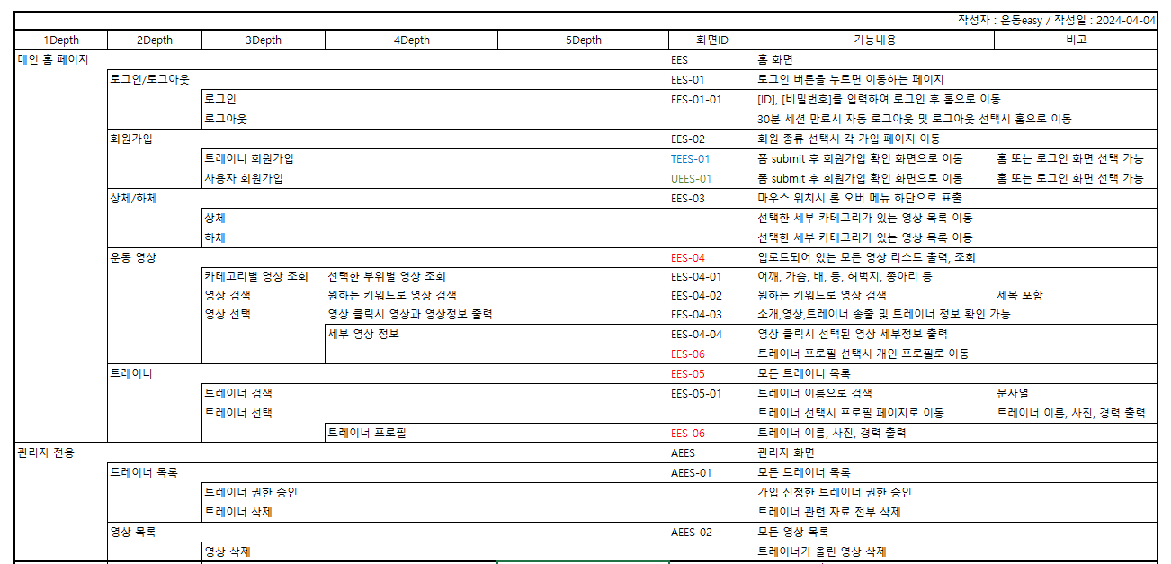
Part 2
기능 상세
기능사항 명세서 – 공통, 관리자

Slide 16
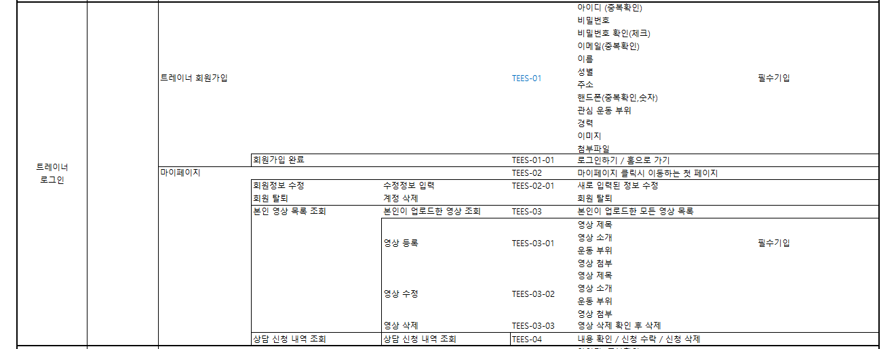
Part 2
기능 상세
기능사항 명세서 – 트레이너

Slide 17
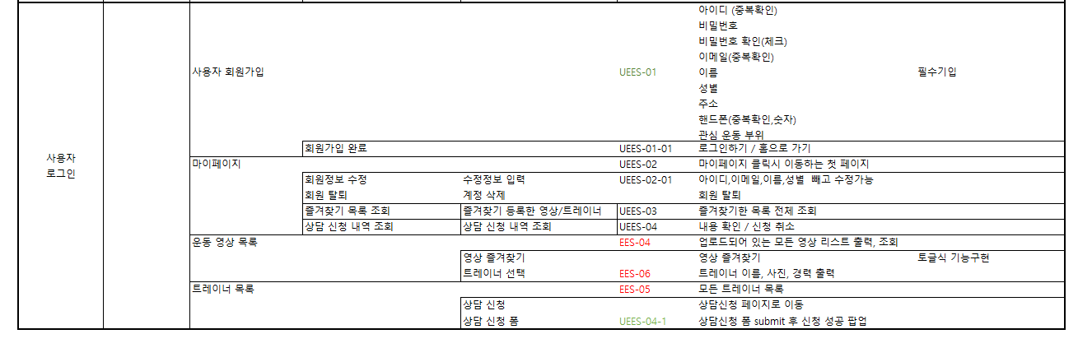
Part 2
기능 상세
기능사항 명세서 – 사용자

Slide 18
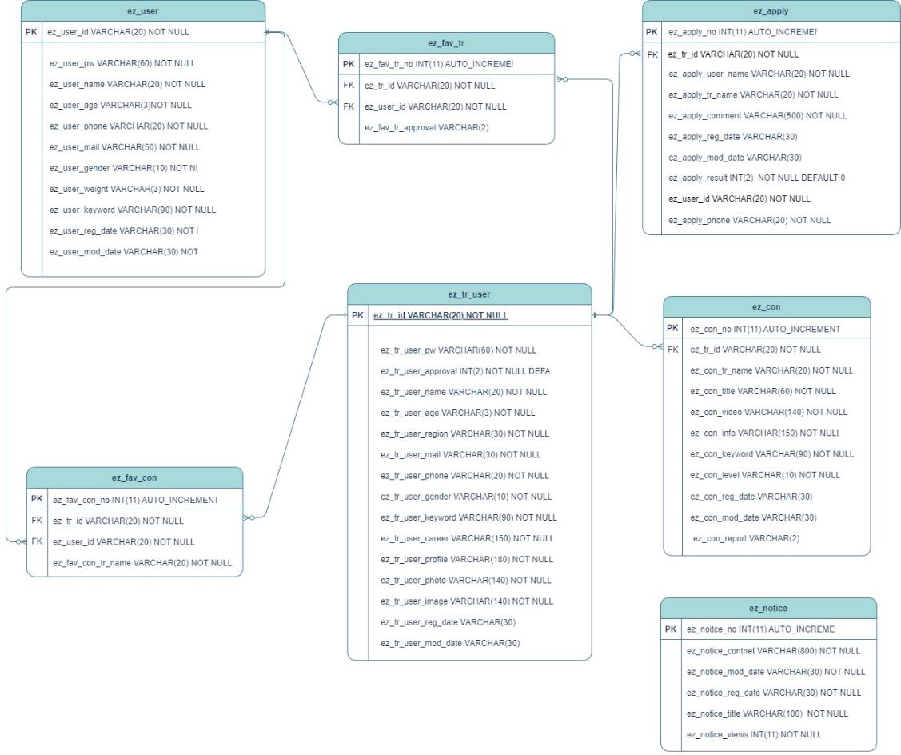
Part 2
기능 상세
논리적 모델링(ERD 다이어그램)

Slide 19
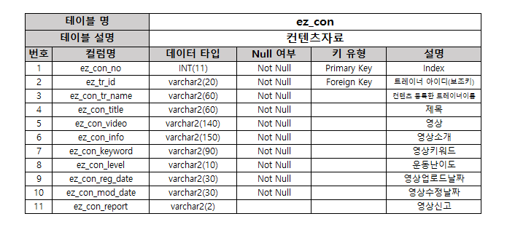
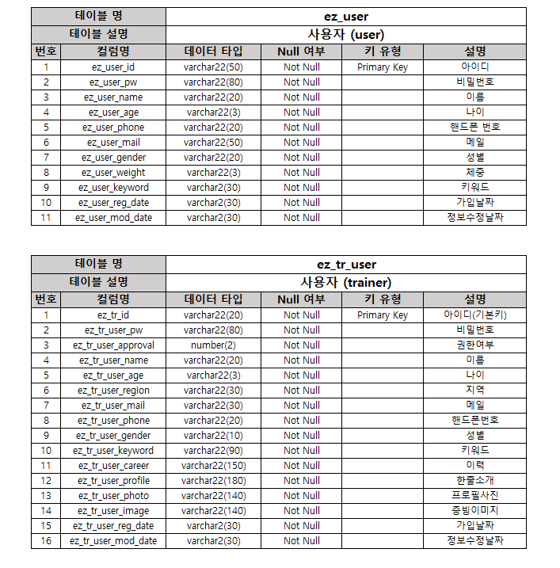
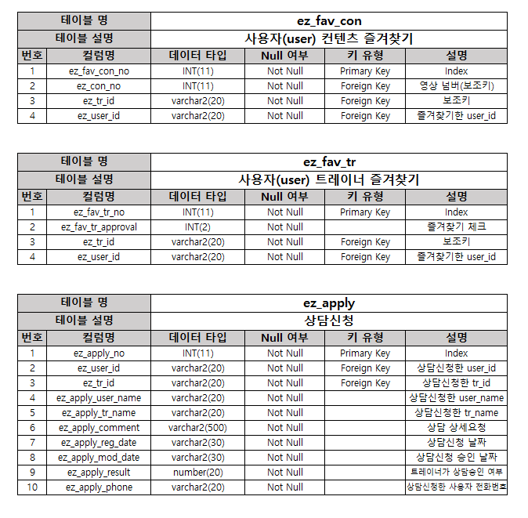
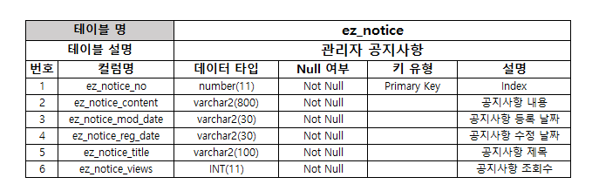
Part 2
기능 상세
물리적 모델링(테이블 명세서)

Slide 20
Part 3
구현 계획 및 결과
업무 분장
개발 환경
개발 일정
ⓒSaebyeol Yu. Saebyeol’s PowerPoint

Slide 21
Part 0
멤버 소개
관리자의 관리 기능
사용자, 트레이너 목록
영상 수정, 삭제
DB 설계, 구현
영상 등록(MultipartFile)
영상조회 기능
트레이너 가입(PassWordEndcoder)
영상 , 트레이너 조회기능
사용자 영상 신고 기능
어드민 신고조회기능
즐겨찾기 기능
(유저,트레이너 Id값으로 서브쿼리 사용해서 추가)
프론트 JS , CSS
회원가입, 로그인 기능
정보수정, 기능
상담 신청 기능
CSS / JS 프론트
***
박주형
***

Slide 22








Part 3
구현 계획 및 결과
개발 환경
FRONT END
BACK END
DB
SERVER
프론트 엔드
백 엔드
DB
SERVER
HTML&CSS
Java Script
Bootstrap
STS Project
JSP
Maria DB
Heidi SQL
Tomcat

Slide 23
Part 3
구현 계획 및 결과
개발 일정
주차별 계획 | 시행계획
 | 프론트엔드 | 백엔드
1주차 | 시스템 소개 기획의도 작성 | 요구사항 정의서 기능사항 명세서
2주차 | 와이어프레임 구성 부트스트랩 결정 | 논리적 모델링(ER 다이어그램) 물리적 모델링(DB 테이블)
3주차 | 사용자 관련 페이지 및 내비게이션 CSS 적용 | 사용자 기능 구현, 관리자 기능 구현 DB 테이블 완성
4주차 | 주요 기능(영상, 상담 신청, 트레이너 관리) CSS 적용 및 view 구성 | 영상, 즐겨찾기, 상담, 조회 주요 기능 구현 (등록, 수정, 목록 조회, 상세 보기)
5주차 | 푸터, 배너 및 캐러셀 디자인 관리자 view 개선 | 공지사항 기능 구현 영상 신고, 신고 조회 기능 구현
6주차 | JS 구현 테스트 전체 프론트 점검 및 개선 | 전체 기능 점검 및 통합 테스트 버그 수정

Slide 24
Part 3
구현 계획 및 결과
실제 개발 현황
개발 기간 : 3월 26일 ~ 5월 2일
3월 5주차
4월 1주차
4월 2주차
4월 3주차
4월 4주차
5월 1주차
기획 및 DB설계
화면 설계 및 구현
사용자 기능
관리자 기능
최종 테스트

Slide 25
Part 4
화면 및 시연
홈페이지 화면
기능구현 시연
ⓒSaebyeol Yu. Saebyeol’s PowerPoint

Slide 26
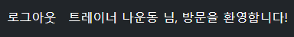
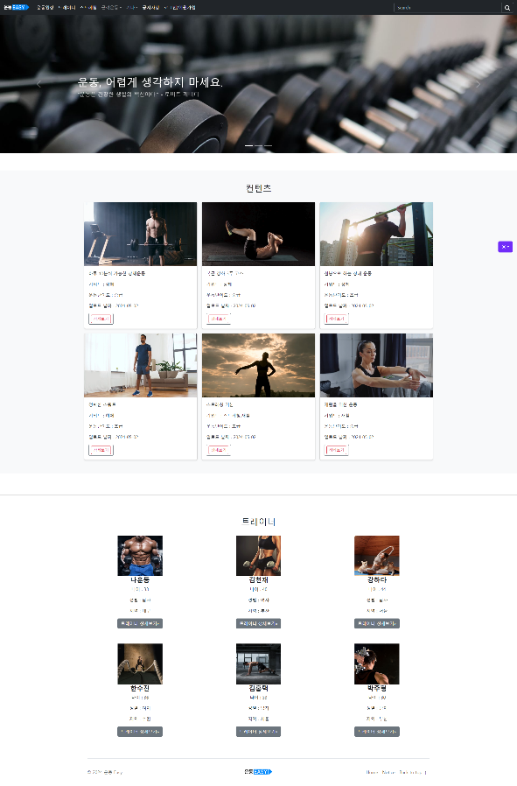
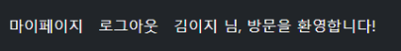
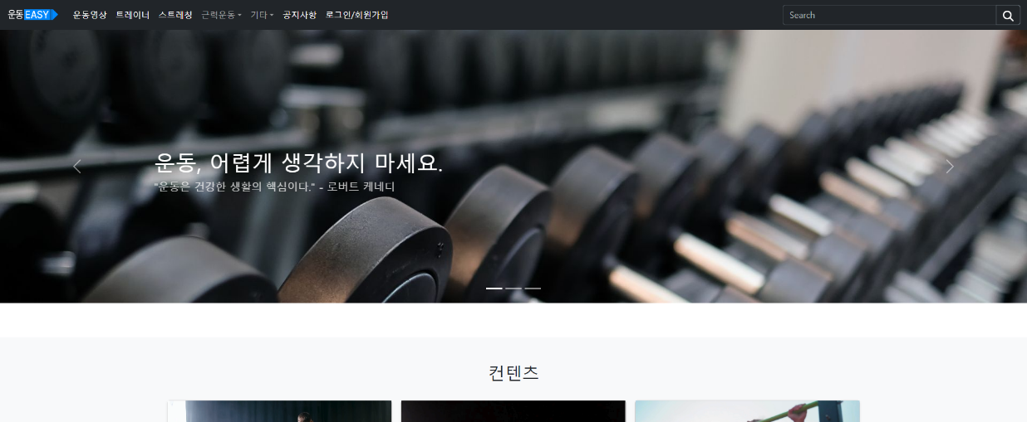
Part 4
메인 화면
메인 화면
동적 내비게이션
비로그인/사용자/트레이너/최고관리자
검색 기능
최대 6개
출력
푸터

Slide 27
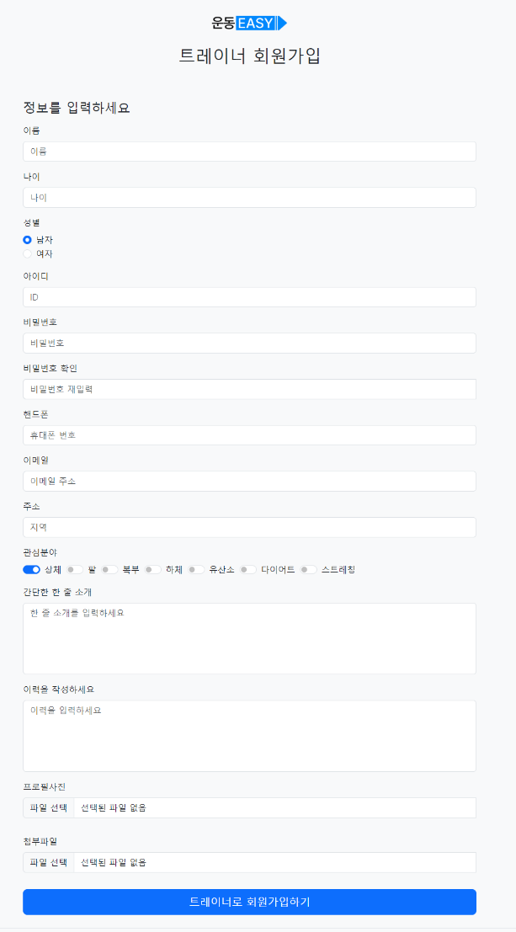
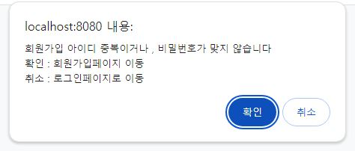
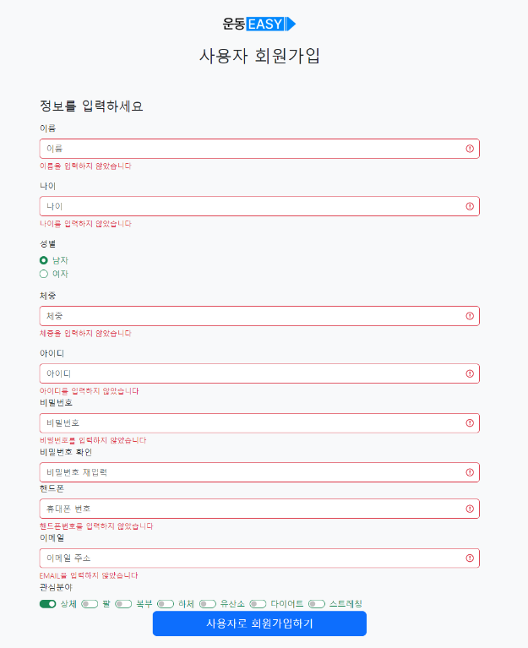
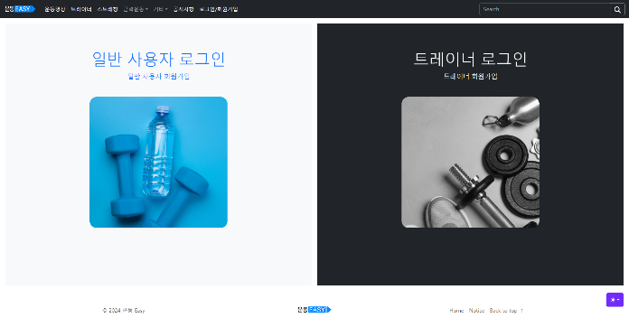
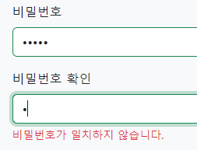
Part 4
메인 화면
회원가입 기능
회원가입 실패
경고창 알림
비밀번호 불일치시
안내 메시지 출력
미입력 항목 존재시
안내 메시지 출력
사용자 / 트레이너
선택 진입
이미지 첨부파일
첨부 기능

Slide 28
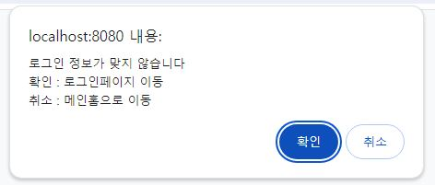
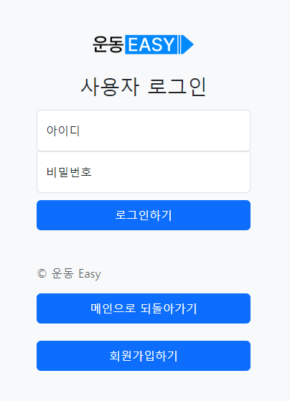
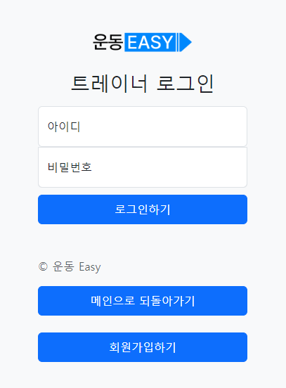
Part 4
메인 화면
로그인 기능
로그인 실패
경고창 알림

Slide 29
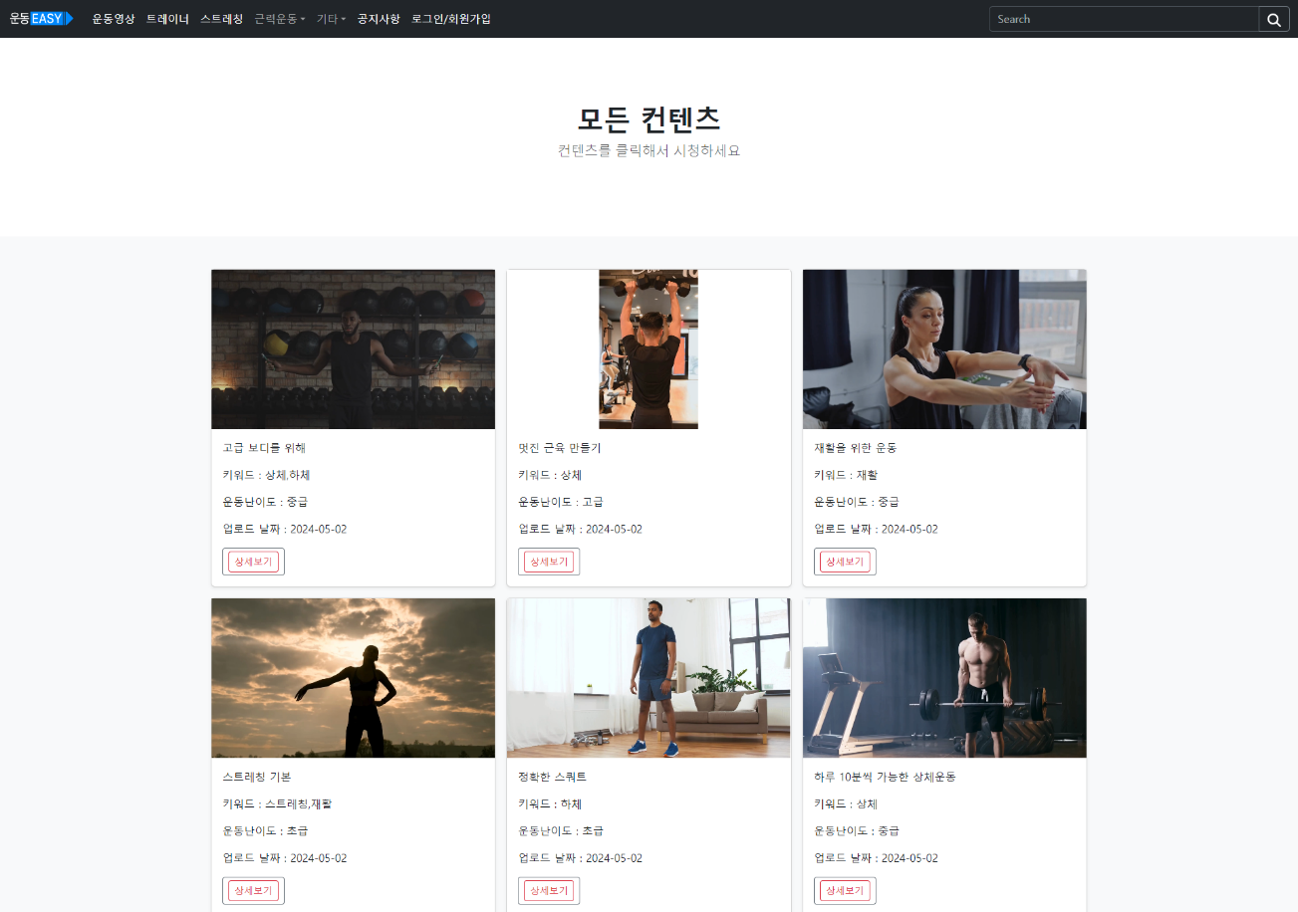
Part 4
메인 화면
전체 영상 목록

Slide 30
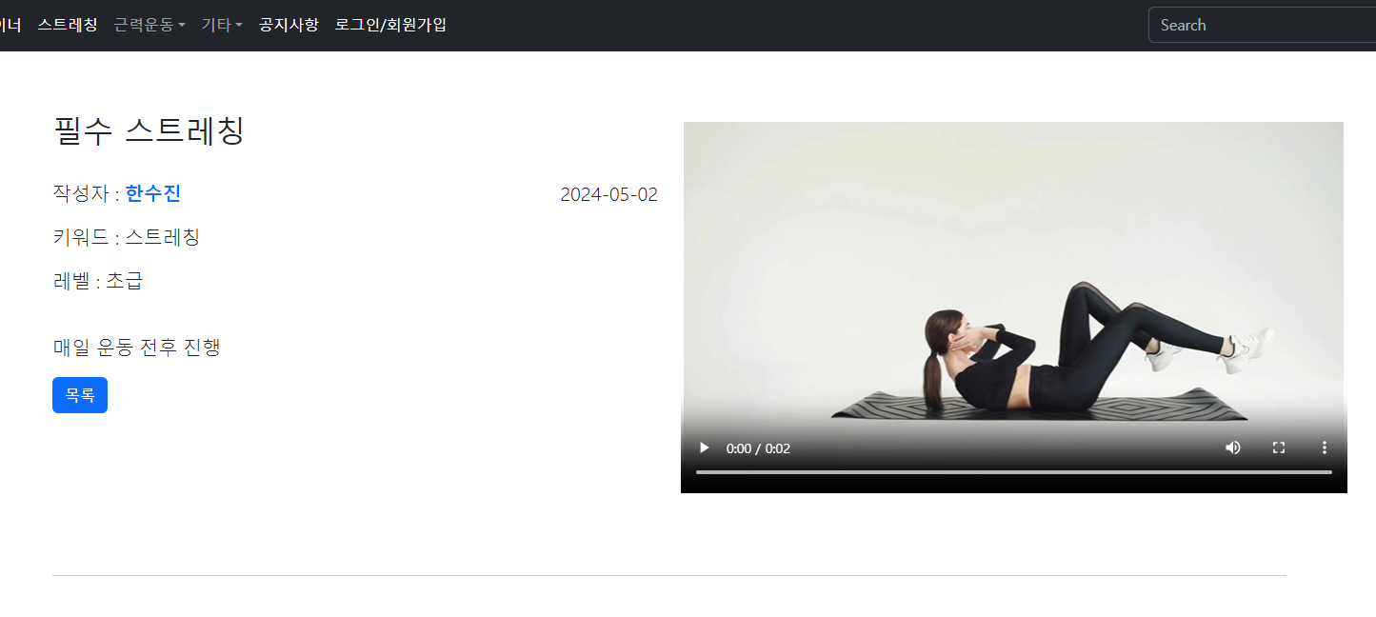
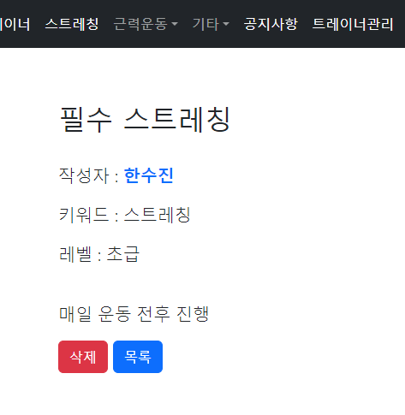
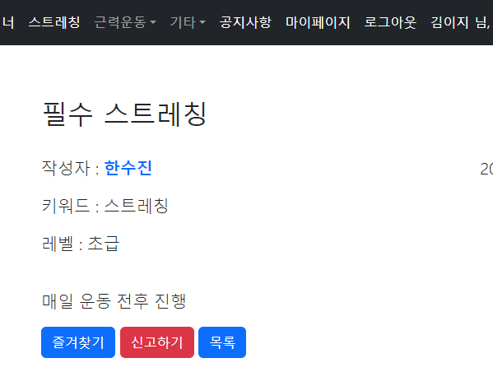
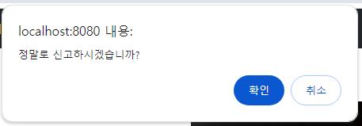
Part 4
메인 화면
영상 상세보기
비로그인 상태
최고관리자 상태
트레이너
바로가기
영상 목록 돌아가기
사용자 상태

Slide 31
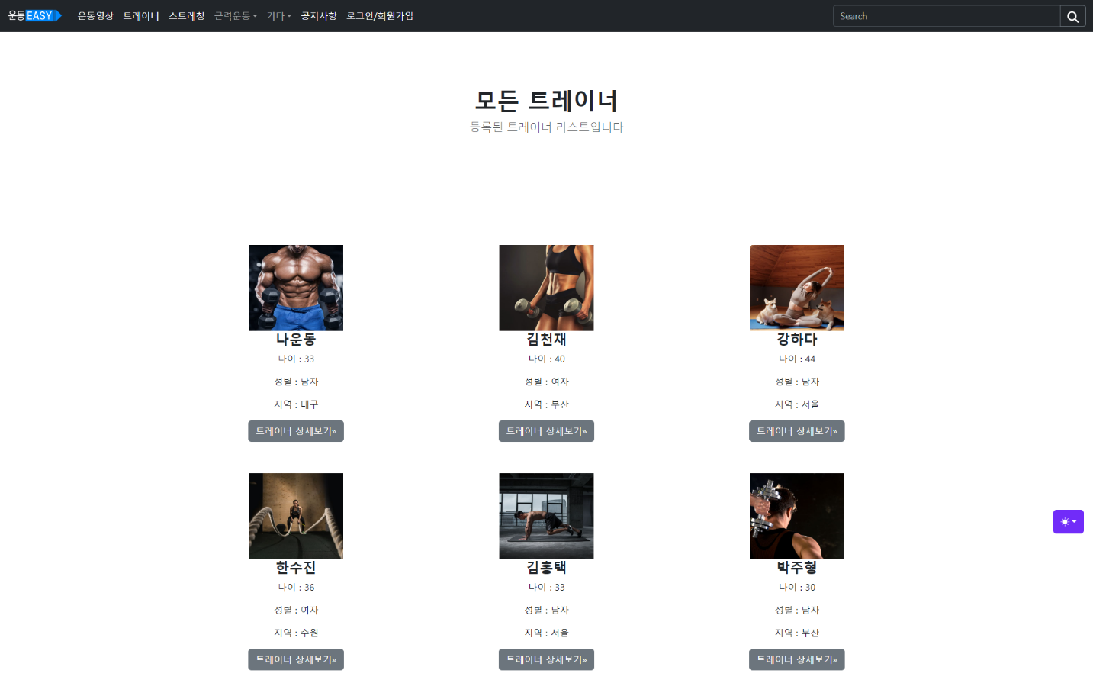
Part 4
메인 화면
전체 트레이너 목록

Slide 32
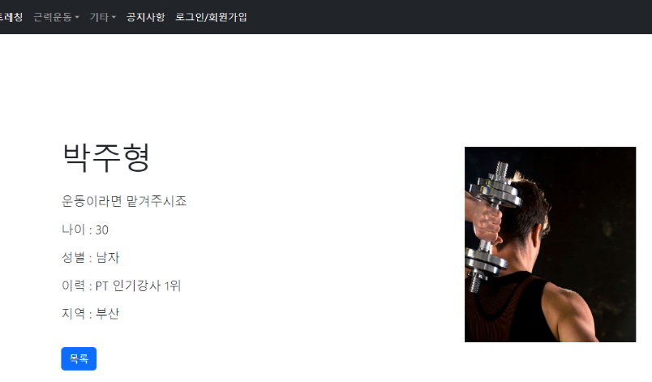
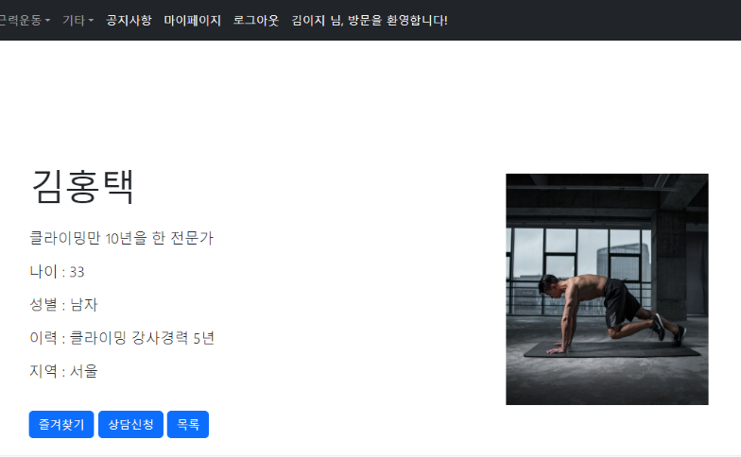
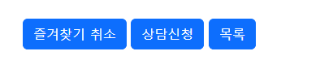
Part 4
메인 화면
트레이너 상세보기
비로그인시
사용자 로그인시
즐겨찾기 클릭시
버튼 이미지 변경

Slide 33
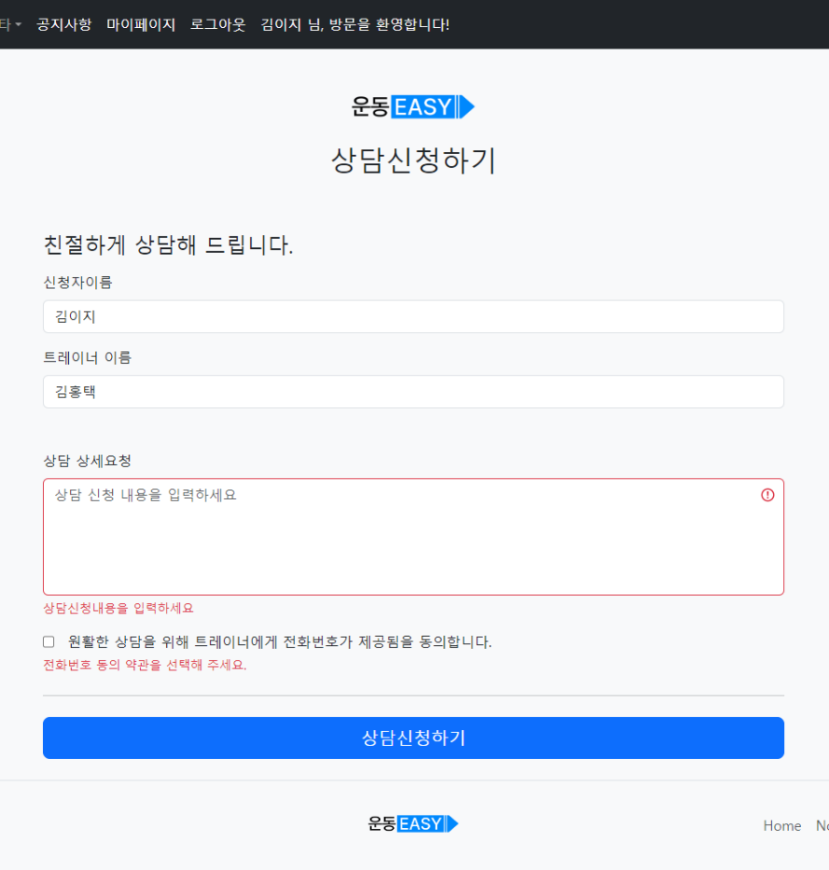
Part 4
메인 화면
트레이너 상세보기 – 상담신청
로그인한 사용자이름
선택한 트레이너이름
확인 가능(자동입력)
미입력 및 미선택시
경고 알림

Slide 34
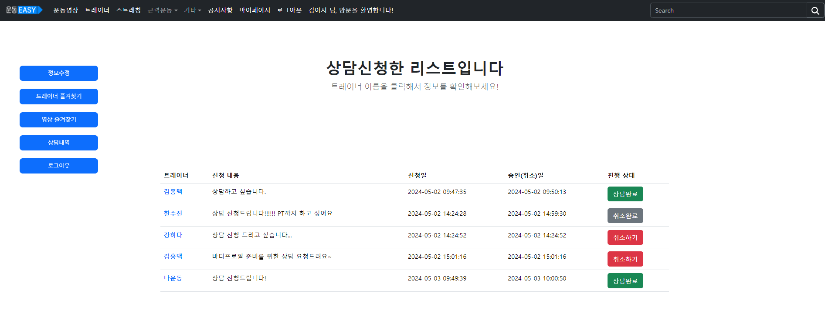
Part 4
메인 화면
사용자 – 상담내역

Slide 35
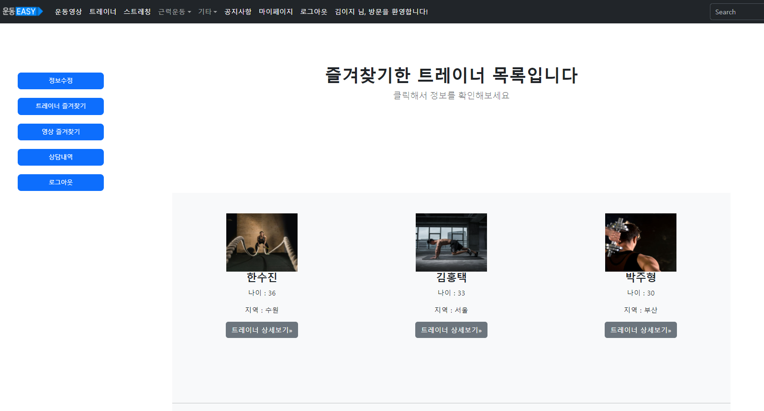
Part 4
메인 화면
사용자 - 트레이너 즐겨찾기

Slide 36
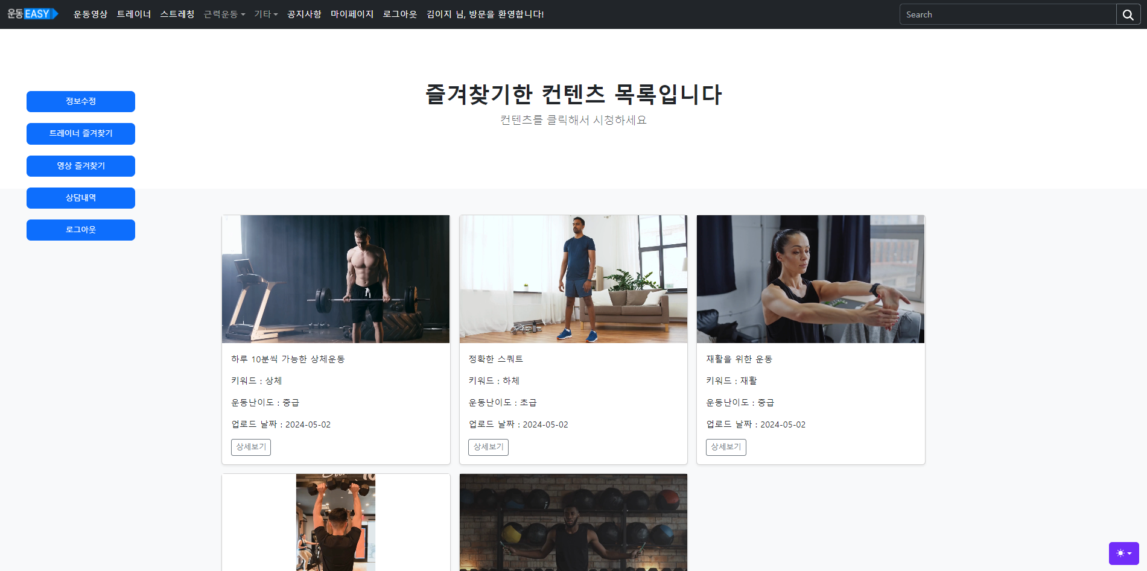
Part 4
메인 화면
사용자 - 영상 즐겨찾기

Slide 37
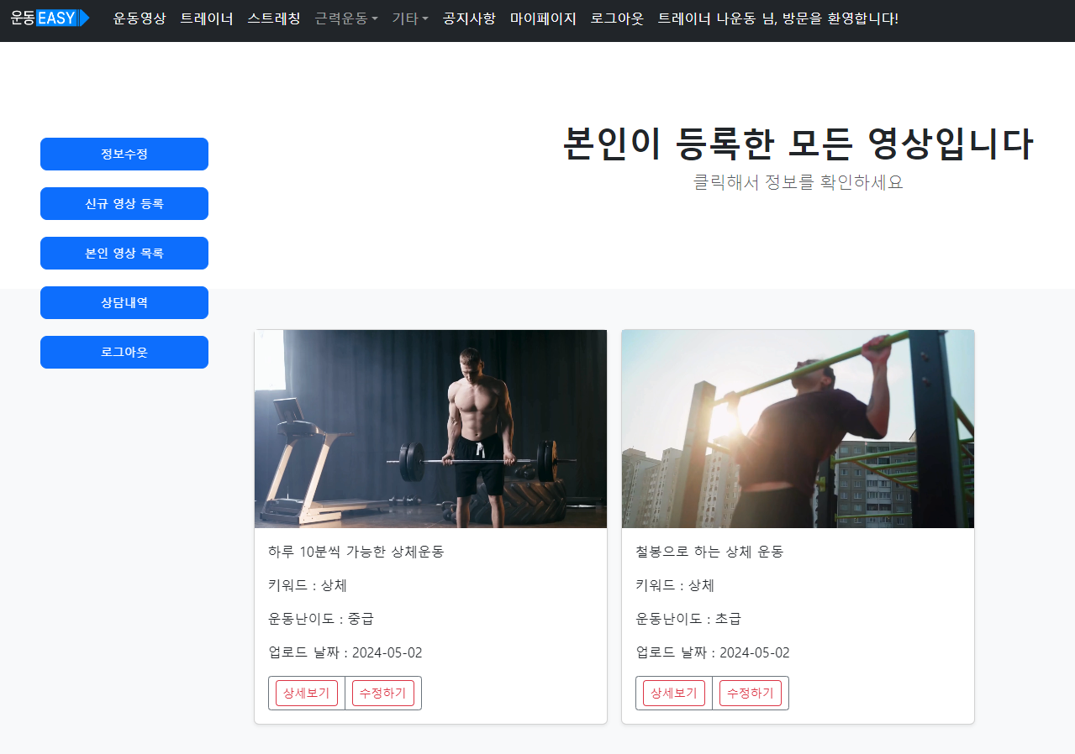
Part 4
메인 화면
트레이너 – 마이페이지

Slide 38
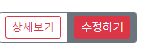
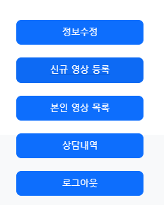
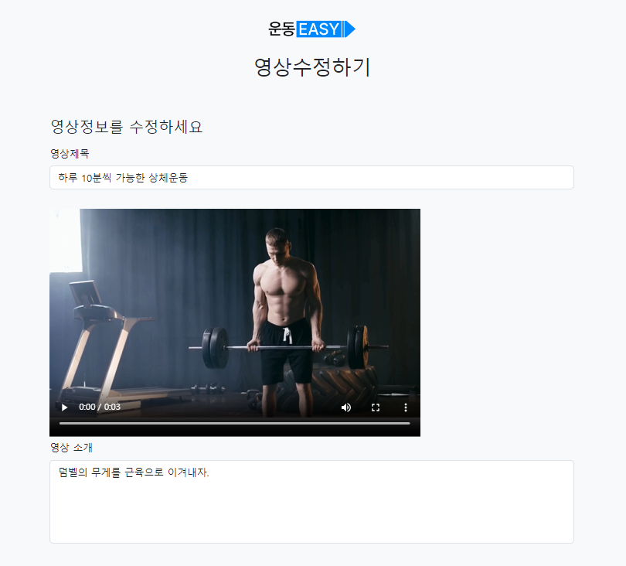
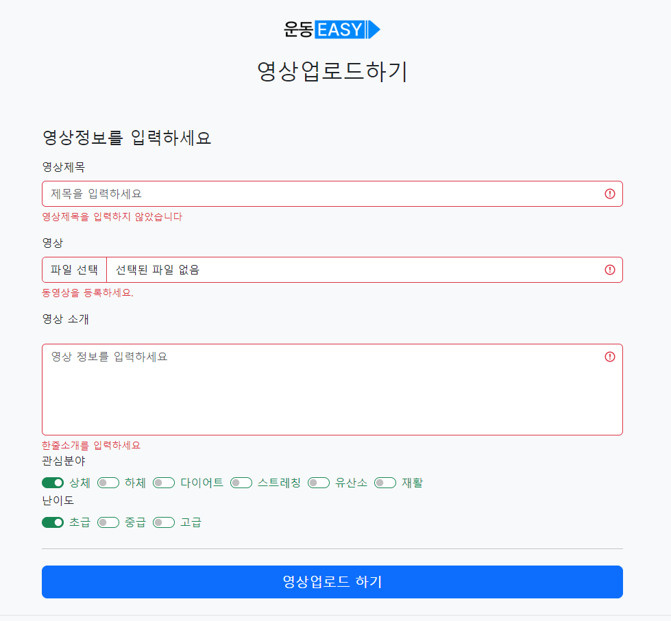
Part 4
메인 화면
트레이너 - 영상 업로드

Slide 39
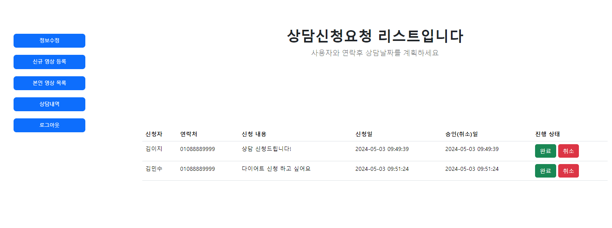
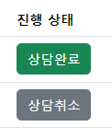
Part 4
메인 화면
트레이너 – 상담내역

Slide 40
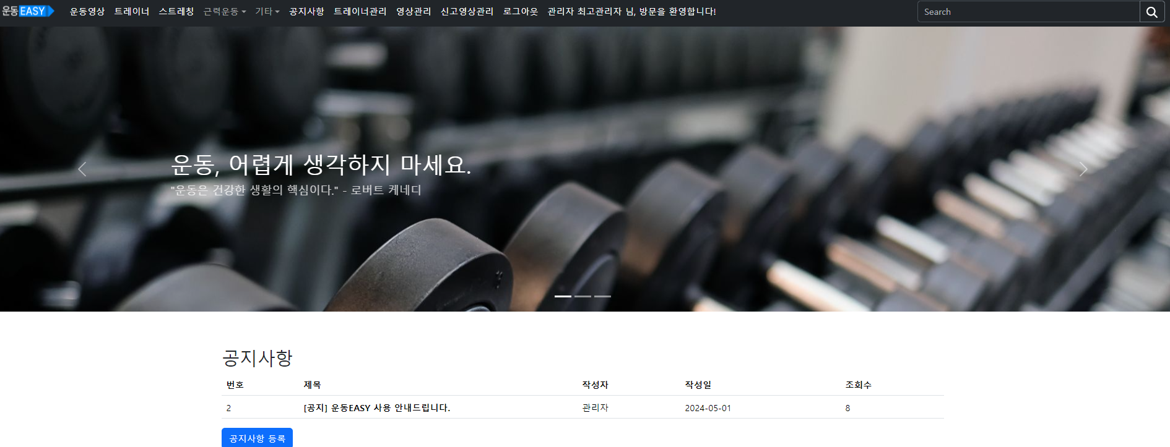
Part 4
마이페이지
관리자 - 공지사항

Slide 41
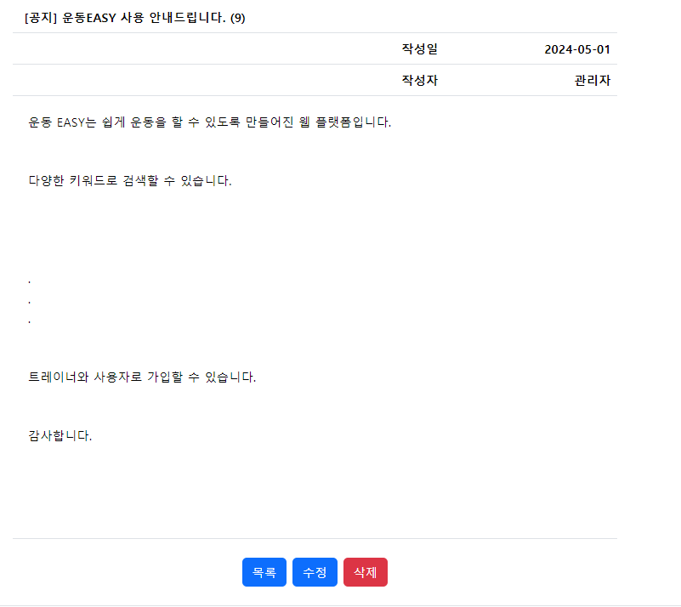
Part 4
마이페이지
관리자 – 공지사항 목록

Slide 42
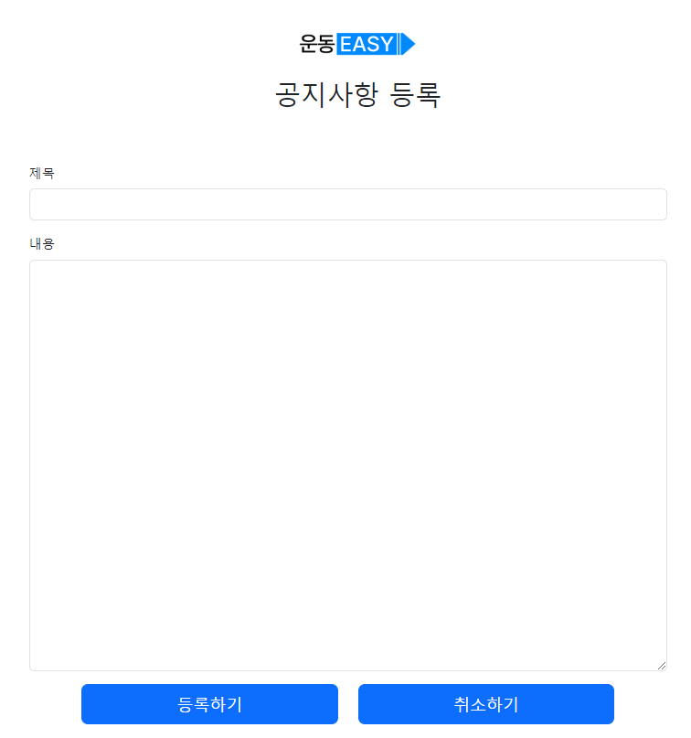
Part 4
마이페이지
관리자 – 공지사항 등록

Slide 43
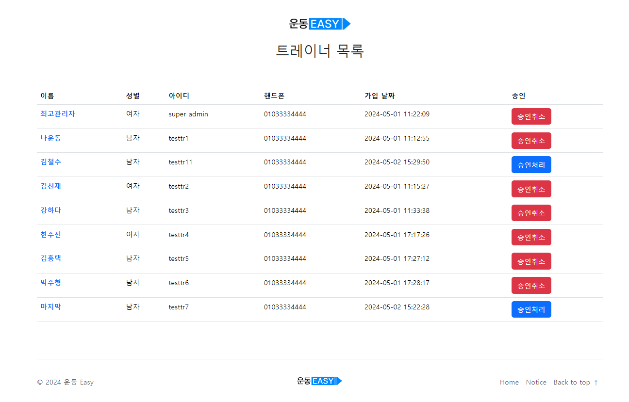
Part 4
관리자 화면
관리자 - 트레이너 목록
트레이너
상세보기
처리/취소

Slide 44
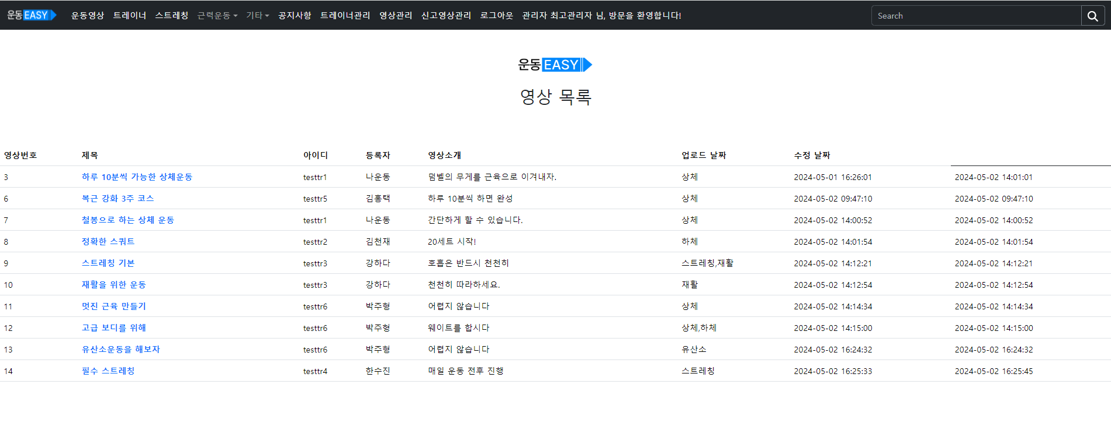
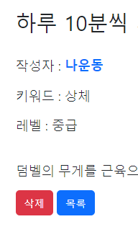
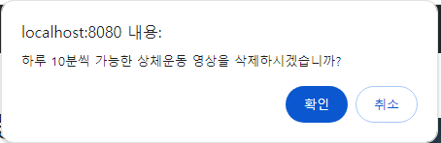
Part 4
관리자 화면
관리자 - 영상 목록
운동영상
상세보기
삭제/목록

Slide 45
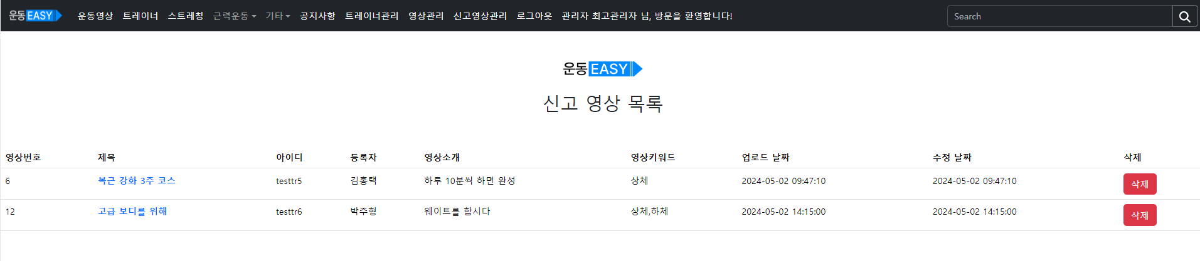
Part 4
관리자 화면
관리자 - 신고영상관리

Slide 46
Part 4
마지막으로..
느낀점
박주형 : 처음에 트레이너 회원가입을 구현하는데에 많은 시간이 걸렸습니다. 오류를 찾아보니 JSP에서 name을 같은값으로 줘서 에러가 발생하는 오류였습니다.
어떻게 보면 가장 기초적인 부분인데 섬세히 살펴보지 않고 넘어가서 시간이 오래 걸린것에 대해 아쉽습니다.
또한 처음 “즐겨찾기＂테이블을 설계할 때 유저 정보와 트레이너 정보를 모두 추가하는 방법을 선택했었는데 피드백을 통하여 유저ID, 트레이너ID값만으로도 데이터를 손쉽고 가볍게 넘길수 있다는것을 알수있었습니다. 이로인해 기초적인 내용과 초반의 설계가 중요하다라는것을 알게된 프로젝트였습니다

Slide 47


시연.

Slide 48

감사합니다.

